Slide 1
Ультрафиолетовое излучение

Slide 2
Ультрафиолетовое излучение – это невидимое глазом эл.-магнитное излучение, занимающее спектральную область между видимым и рентгеновским излучением в пределах длин волн от 400 до 10нм. Область УФ излучения условно делится не ближнюю ( 400-200 нм.) и далекую, или вакуумную (200-10 нм.);последнее название обусловлено тем,что УФ излучение этого диапазона сильно поглощается воздухом и его исследование возможно только в вакууме.

Slide 3
История открытия
После того, как было обнаружено инфракрасное излучение, немецкий физик Иоганн Вильгельм Риттер начал поиски излучения и в противоположном конце спектра, с длиной волны короче, чем у фиолетового цвета. В 1801 году он обнаружил, что хлорид серебра, разлагающийся под действием света, быстрее разлагается под действием невидимого излучения за пределами фиолетовой области спектра. Хлорид серебра белого цвета в течение нескольких минут темнеет на свету. Разные участки спектра по-разному влияют на скорость потемнения. Быстрее всего это происходит перед фиолетовой областью спектра. Тогда многие ученые, включая Риттера, пришли к соглашению, что свет состоит из трех отдельных компонентов: окислительного или теплового (инфракрасного) компонента, осветительного компонента (видимого света), и восстановительного (ультрафиолетового) компонента. В то время ультрафиолетовое излучение называли также актиническим излучением

Slide 4
Источники
Основной источник ультрафиолетового излучения на Земле — Солнце. Соотношение интенсивности излучения УФ-А и УФ-Б, общее количество ультрафиолетовых лучей, достигающих поверхности Земли, зависит от следующих факторов:
от концентрации атмосферного озона над земной поверхностью
от высоты Солнца над горизонтом
от высоты над уровнем моря
от атмосферного рассеивания
от состояния облачного покрова
от степени отражения УФ-лучей от поверхности (воды, почвы)

Slide 5
Другие источники.
Звёзды
Лазерные установки.
Газоразрядные лампы
Ртутные выпрямители
Твердые тела при температуре свыше 1000 градусов

Slide 6
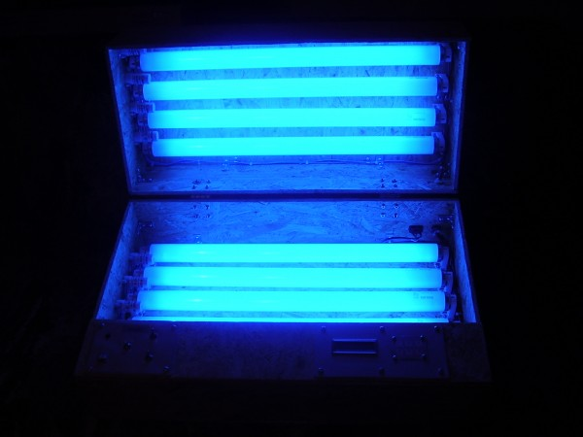

Slide 8
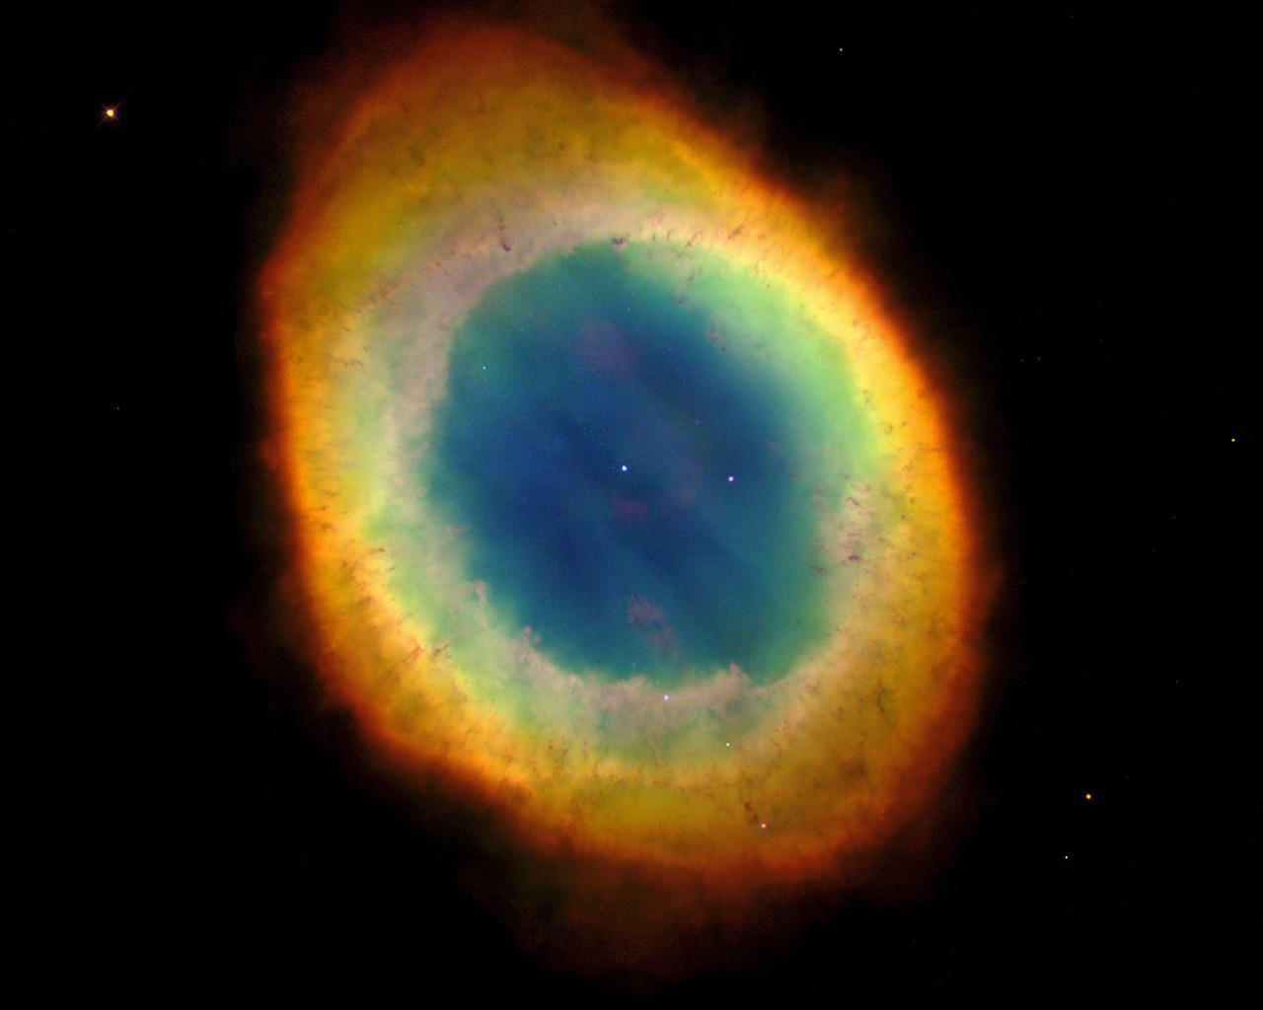

Slide 9
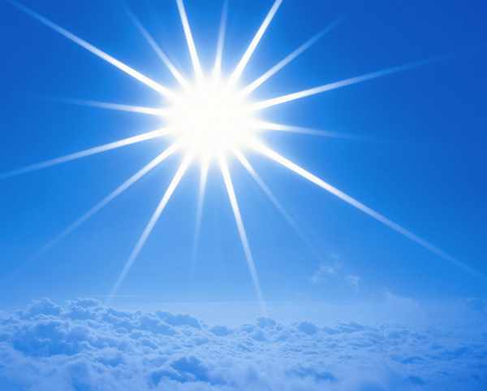

Slide 11
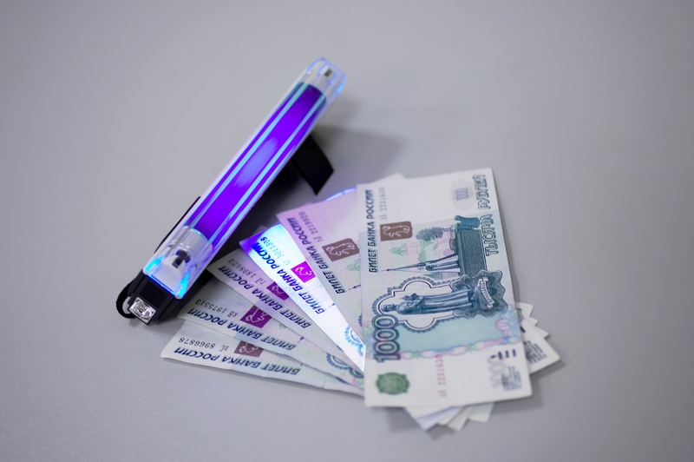

Slide 12
Применение Ультрафиолетовое излучение
1)Определение электронной структуры.
2) Медицина.
3) Косметология
4) Пищевая промышленность.
5) Сельское хозяйство и животноводство.
6) Полиграфия
7) Детектор валют
8) Криминалистика
9) Лампы для обезораживания

Slide 13
Воздействие на человека
Положительное
Влияет на синтез гормонов
Бактерицидная функция
Профилактика рахита

Slide 14
Негативное
Солнечный ожог
Структурные поражения
Вызванные длительным излучением острые поражения глаз

Slide 15
Загар
Загар предохраняет организм от избыточного проникновения УФЛ. Загар предохраняет организм от избыточного проникновения УФЛ. Самый благоприятный загар возникает под воздействием УФЛ с длиной волны примерно 320 нм, т.е. при воздействии длинноволновой части УФ - спектра. Самый благоприятный загар возникает под воздействием УФЛ с длиной волны примерно 320 нм, т.е. при воздействии длинноволновой части УФ - спектра.

Slide 16
Коротковолновые лучи наиболее подвержены рассеиванию. А рассеивание лучше всего происходит в чистой атмосфере и в северном регионе. Таким образом, наиболее полезный загар на севере – он более длительный, более темный. Коротковолновые лучи наиболее подвержены рассеиванию. А рассеивание лучше всего происходит в чистой атмосфере и в северном регионе. Таким образом, наиболее полезный загар на севере – он более длительный, более темный.

Slide 17
Избыточное ультрафиолетовое облучение во время высокой солнечной активности вызывает воспалительную реакцию кожи, сопровождающуюся зудом, отеком, иногда образованием пузырей и рядом изменений в коже. Длительное действие УФЛ ускоряет старение кожи, создает условия для злокачественного перерождения клеток. Избыточное ультрафиолетовое облучение во время высокой солнечной активности вызывает воспалительную реакцию кожи, сопровождающуюся зудом, отеком, иногда образованием пузырей и рядом изменений в коже. Длительное действие УФЛ ускоряет старение кожи, создает условия для злокачественного перерождения клеток.

